Slide 1
Coding Standard

Slide 2
檔案
一個檔案一個類別
Header file，副檔名一律使用.h (例如：socket.h)。
Source file，副檔名一律使用.cpp (例如：socket.cpp)。

Slide 3
變數
Class 成員變數以底線開始，底線後第一個子母小寫，若由多個單字組成，從第二個單字開始，每個單字的第一個字母大寫。
bool _isPermissionState
全域變數、區域變數及函式參數命名規格與 class 成員變數相似，僅差不以底線開始。
double calculateArea()
星號(*)及參考(&)符號緊跟於型態之後。
double* _length

Slide 4
函式
每個函式表示一種操作，因此一律使用動詞作為第一個單字。
int calculateCompanySize()
Getter 除了取得 bool 值使用 IsXXX()之外，其餘一律使用 GetXXX()。
bool isPrimeNumber()
int getCompanySize()
Setter 一律使用 SetXXX()。
void setCompanyName(String name)

Slide 5
Code Smell

Slide 6
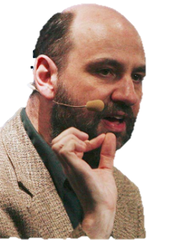
品質不是動作，是一種習慣
Any fool can write code that a computer can understand. Good programmers write code that humans can understand.
- Martin Fowler
Notes:
任何傻瓜都能寫出電腦能懂的程式碼。而只有好的程 式設計師才能寫出人能懂的程式碼 - Martin Fowler.

Slide 7
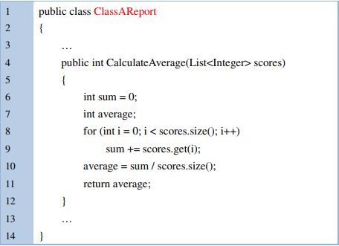
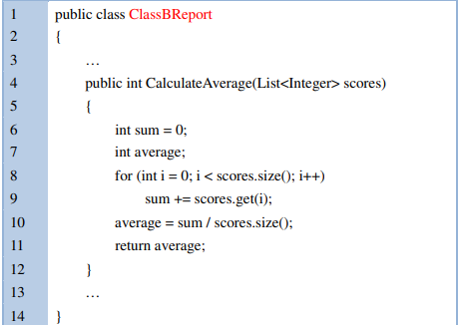
Duplicate Code

Slide 8
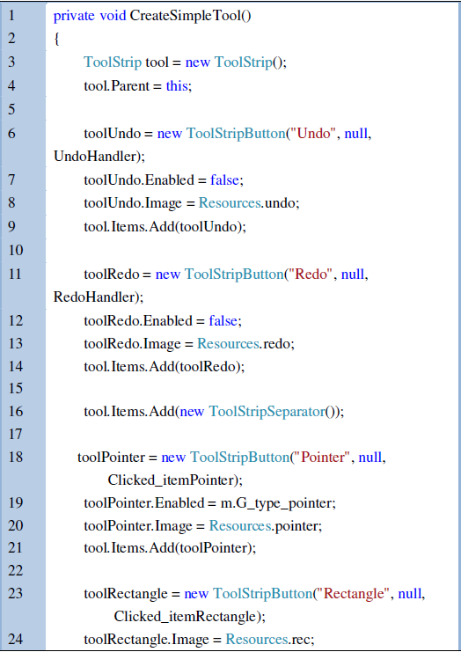
Long Method
Notes:
重寫!

Slide 9
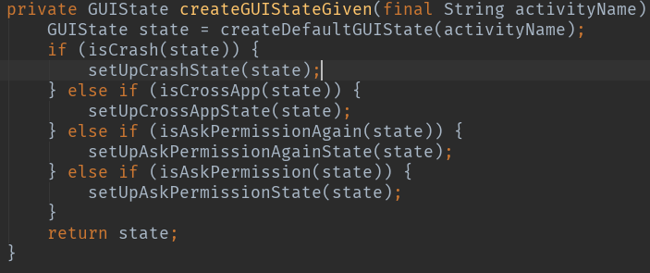
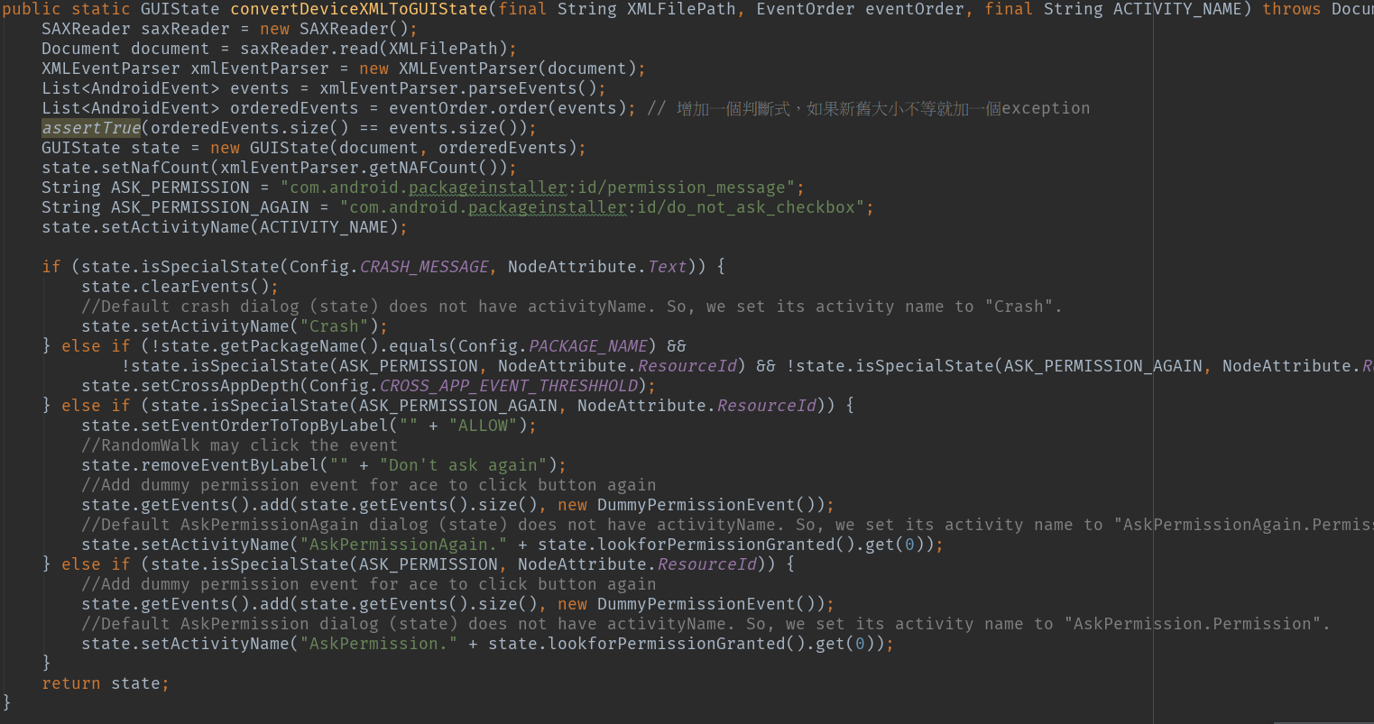
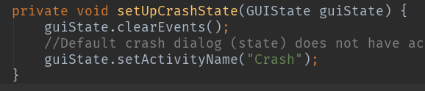

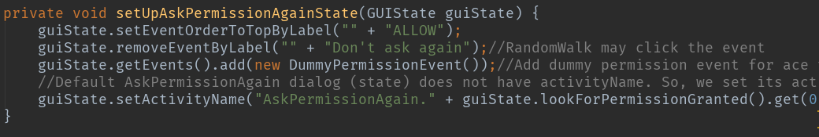
Long Method
Notes:
重寫!

Slide 10
Long Method
Notes:
重寫!

Slide 11
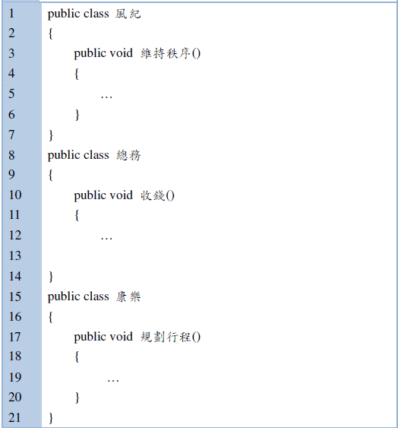
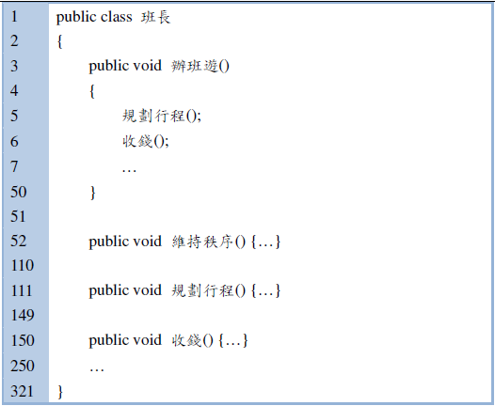
Large Class

Slide 12
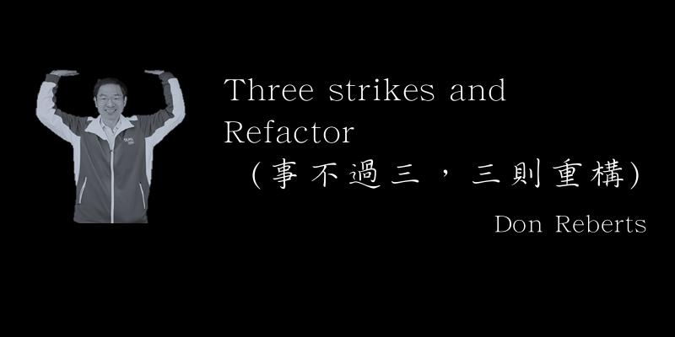

Slide 13
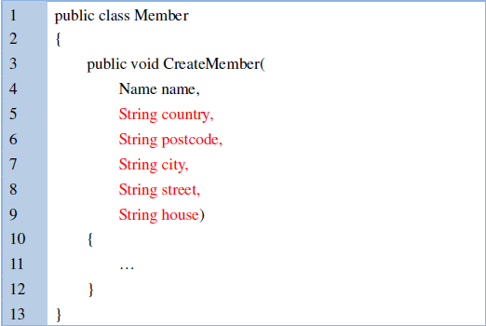
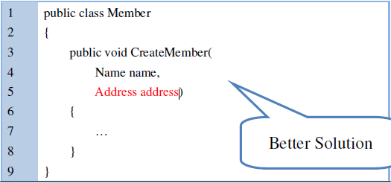
Long Parameter List(Data Clumps)
Notes:
三次法則 第一次做某件事你就單純去做他 第二次作類似的事會產生反感 但還是做了 第三次在做類似的事 你就應該要重購

Slide 14
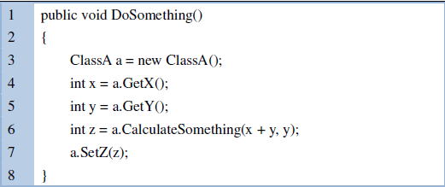
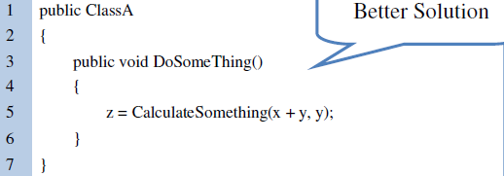
Feature Envy

Slide 15
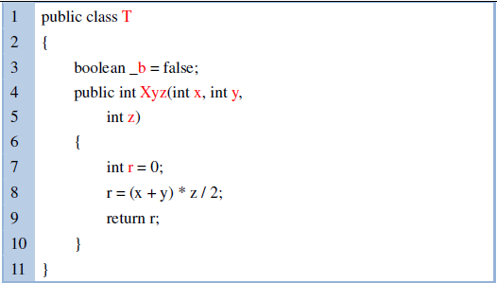
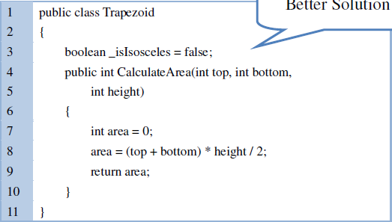
Unsuitable Naming

Slide 16

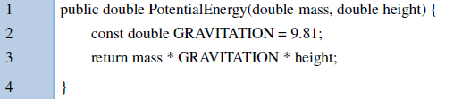
Literal Constants

Slide 17
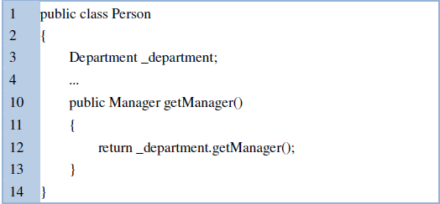
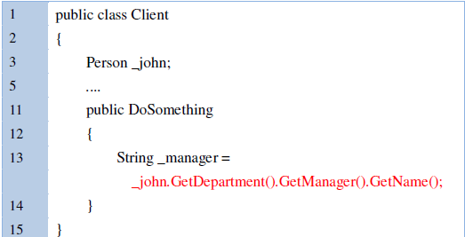
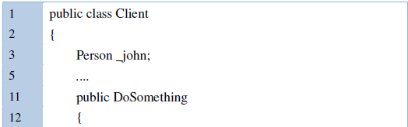

Messages Chains

Slide 18
Temporary Field
1 | double temp = 2 * (_height + _width);
2 | System.out.println(temp);
3 | temp = _height * _width;
4 | System.out.println(temp);
1 | final double perimeter = 2 * (_height + _width);
2 | System.out.println(perimeter);
3 | final double area = _height * _width;
4 | System.out.println(area);

Slide 19
quiz.h
questionVector 應該為 questions，不應該出現型態.
scoreCal
temp 重複使用，應直接使用totalScore加總
19行，2.5為常數，應宣告為常數。
changeQuestionScore
參數q，應為question
這個函式應移到question.h

Slide 20
questions.h
Constructor為long parameter
Private 的變數命名應為 question, answer
Index應為private，不可被quiz.h直接使用

